Slide 1

第三篇 热 学

Slide 2
热学
热力学
分子动理论
从现象中找规律
透过现象追本质
宏观规律
微观机制
观察 记录 分析 总结
建模 统计 理论 验证

Slide 3

第 七 章 气体动理论

Slide 4
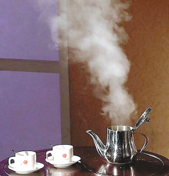
气体动理论是热学的微观理论
个别分子运动
服从什么规律？
微观量如何
导出宏观量？
热力学第二定律
的统计解释是什么？
熵是什么？

Slide 5
第7章 气体动理论
§7.1 热力学系统 平衡态 状态参量
开放系统
7.1.1 热力学系统
系统的分类
封闭系统
系统
孤立系统
宏观量：表征大量分子集体行为特征的物理量.（例：温度、压强）
微观量：表征个别分子行为特征的物理量.（例：一个分子的直径、质量、速率）
热力学系统(系统):
热力学所研究的对象.
外界:系统以外的物体
系统与外界可有相互作用
宏观量是大量粒子运动的集体表现,决定于微观量的统计平均值.
例如：热传递、质量交换

Slide 6


热力学系统(系统):
7.1.2 平衡态
热力学所研究的对象.
平衡态: 在不受外界影响的条件下，系统的宏观性质不随时间改变的状态.
外界:系统以外的物体
宏观量：表征大量分子集体行为特征的物理量
微观量：表征个别分子行为特征的物理量
真空
气体
平衡态
*平衡态在P-V 图上对应一个点
注意：
（P、V、T）
宏观量是大量粒子运动的集体表现,
宏观量决定于微观量的统计平均值.
1.平衡态是理想状态
2.动态平衡
3.不受外界的影响—孤立系统，与稳态不同

Slide 7
7.1.2 平衡态
压强P：气体施加于器壁的正压力
平衡态:
在不受外界影响的条件下，系统的宏观性质不随时间改变的状态.
单位：帕斯卡 (Pa) 1Pa = 1N·m⁻²
1atm = 1.01325×10⁵Pa
2.热平衡
A
A、B 两系统用绝热板隔开
各自达到平衡态
B
（P、V、T）
A、B 两系统用传热板隔开
各自的平衡态被破坏，最后达到共同的新的平衡状态——热平衡
A
7.1.3 状态参量
B
1.状态参量：
描写系统平衡态的变量
A
A
3.热力学第零定律
B
C
B
C
体积V：气体分子能自由活动的空间
设 A 和 B、A 和 C 分别达到热平衡，则 B 和 C 一定达到热平衡.
单位：
米³（m³）

Slide 8
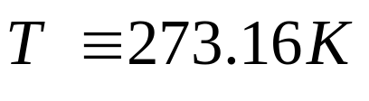

2.热平衡
4.温度与温标
两系统相互接触，经过足够时间，最后达到共同的新的平衡状态——热平衡
温度: 表征热平衡状态下系统的宏观性质、冷热程度的物理量.
温度计——用来测量系统温度
温标 —— 温度的数值表示法
3.热力学第零定律
摄氏温标：t ℃ ，冰点为 0℃
如果两个系统分别与第三个系统达到热平衡，则这两个系统彼此也处于热平衡.
热力学(开氏)温标：T K, 冰点 为273.15K
水的三相点作为一个定标点
(气态、液态、固态共存)
A
A
B
C
B
C

Slide 9

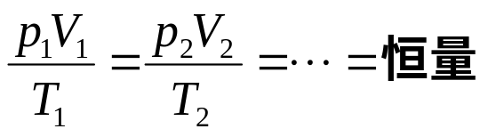
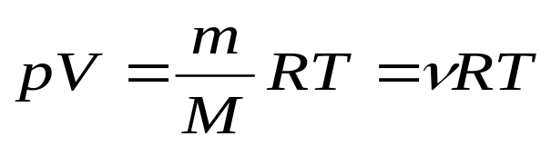




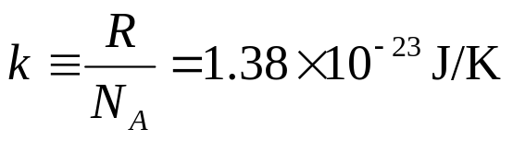
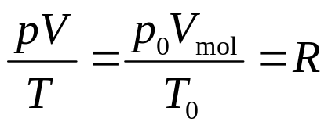

§ 7.2 理想气体的状态方程
令
理想气体 ： 在任何情况下都遵守“玻-马定律”、 “盖-吕定律” 、“查理定律”的气体.
R为“摩尔气体常量”
m —气体的质量
M —气体的摩尔质量
ν —摩尔数
对于系统质量不变的气体
理想气体状态方程 ：
标准状态：
1摩尔理想气体：

Slide 10
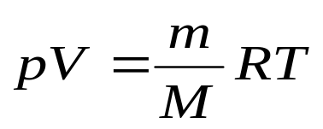
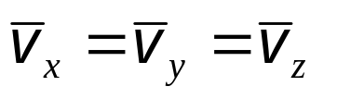
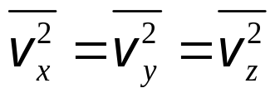
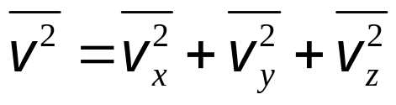
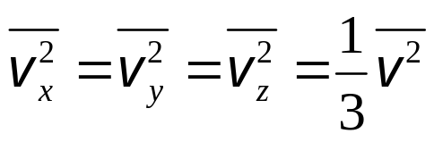
理想气体状态方程 ：
动量守恒 动能守恒
——自由地无规则运动的弹性质点群
7.3.2 平衡状态气体的统计假设
1. 分子数密度处处相等(均匀分布).
2. 分子沿各个方向运动的概率相同.
§7.3 理想气体压强公式
* 任一时刻沿各向运动的分子数相同.
7.3.1 理想气体的微观模型
*分子速度在各个方向分量的各种平
1.分子线度与分子间距相比较可忽略.
均值相等.
——质点
例如：
2.除碰撞外，分子间及分子与容器壁之间均无相互作用.
——自由质点
3.碰撞为完全弹性碰撞.
——弹性质点

Slide 11






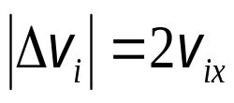

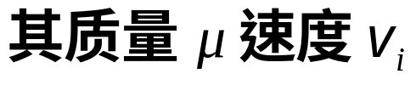


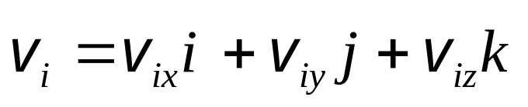
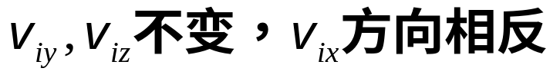
7.3.1 理想气体的微观模型
压强公式的推导：
——自由地无规则运动的弹性质点群
7.3.1 平衡状态气体的统计假设
A₁
1. 分子数密度处处相等
O
2. 分子沿各向运动概率相同
7.3.3 理想气体的压强公式
推导压强公式的要点：
1.气体压强是大量分子不断碰
撞容器壁的结果；
2.压强等于单位时间内器壁上
单位面积所受的平均冲量；
与器壁弹性碰撞
3.个别分子服从经典力学定律；
4.大量分子整体服从统计规律

Slide 12
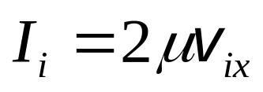
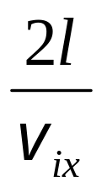
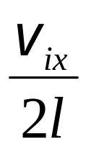
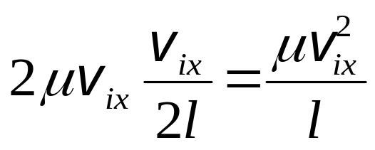
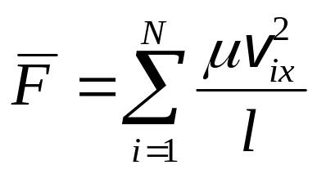
压强公式的推导：
对A₁面冲量的大小
连续两次与A₁面碰撞所需时间
A₁
O
单位时间与A₁面碰撞次数
单位时间对A₁面冲量
所有分子对A₁面的平均力
与器壁弹性碰撞
平均力=冲量/时间

Slide 13
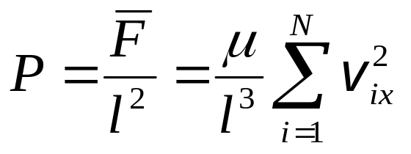
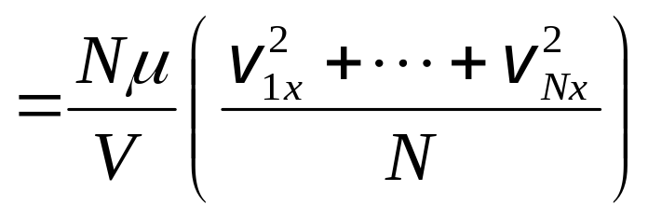
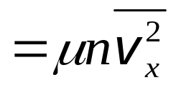

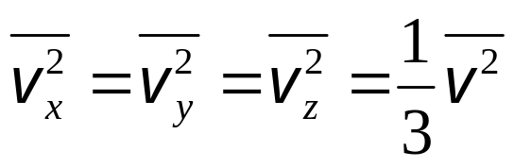
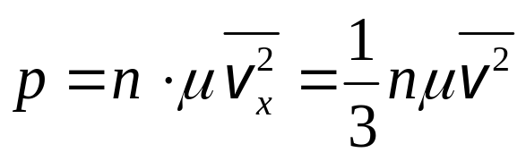

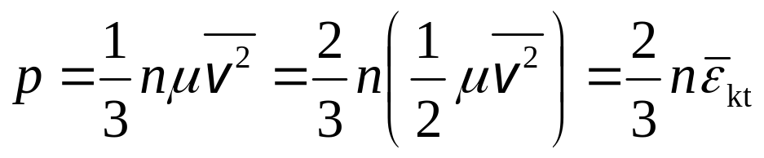
压强公式的推导：
A₁面受到的压强
A₁
O
单位时间对A₁面冲量
据统计假设：
所有分子对A₁面的平均力

Slide 14
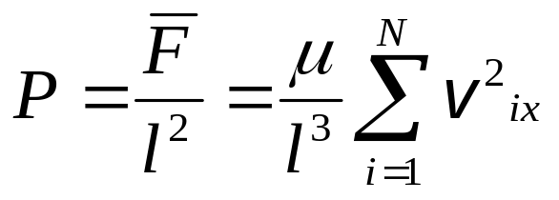
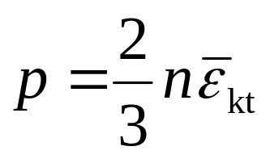
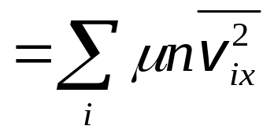
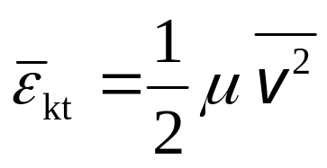
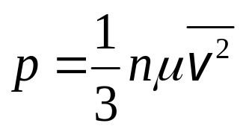
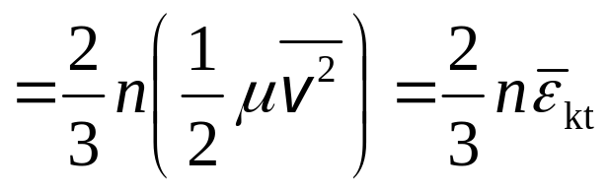
A₁面受到的压强
理想气体压强公式：
宏观量
微观量
据统计假设：
分子平均平动动能
说明：
压强公式是统计规律，非力学规律.
是大量分子运动的集体表现，决定于微观量的统计平均值.
对少数分子压强无意义.

Slide 15


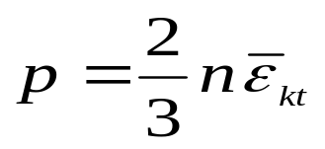
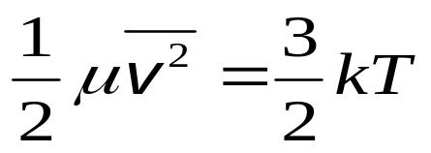
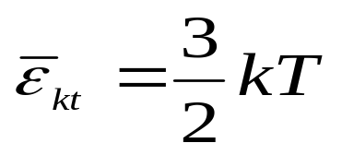
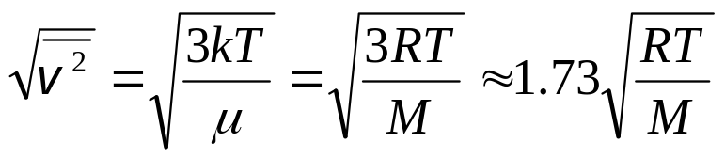

§7.4 理想气体的温度公式
1.理想气体的温度公式
由理想气体状态方程
绝对零度只能逼近，不能达到.
2. 方均根速率
和压强公式
说明：
温度是分子平均平动动能的量度，是分子热运动剧烈程度的标志.
例: 两瓶不同种类的气体，其分子平均平动动能相等，但分子密度数不同.问：它们的温度是否相同？压强是否相同？
温度是大量分子热运动的体表现，是统计性概念，对个别分子无温度可言.
解：
依题意

Slide 16



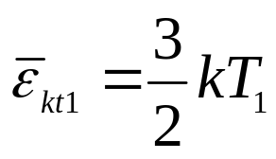
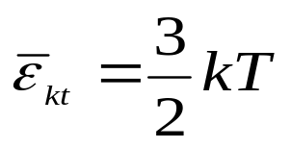
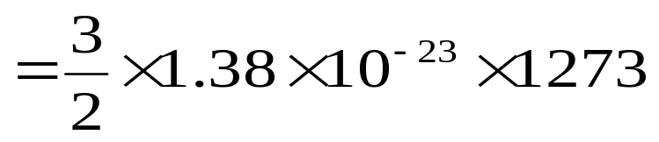


压强公式
然而
温度公式
方均根速率
例: 试求氮气分子的平均平动动能和均方根速率.
设 (1) 在温度 t = 1000 ℃ 时；
(2) t = 0 ℃ 时；
(3) t = -150 ℃ 时.
例: 两瓶不同种类的气体，其分子平均平动动能相等，但分子密度数不同.问：它们的温度是否相同？压强是否相同？
解：
依题意
(1)
解：
依题意
而
所以

Slide 17
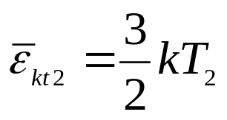

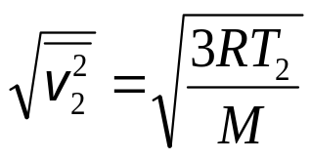

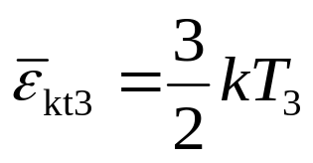

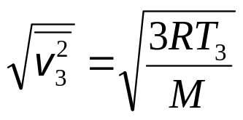

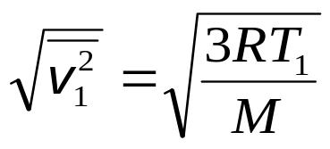
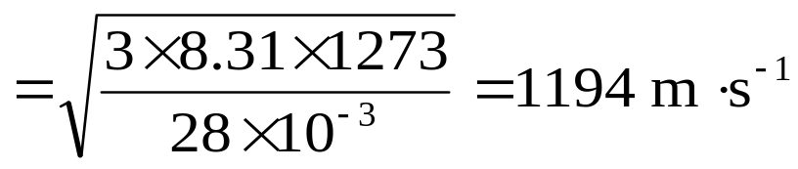
例: 试求氮气分子的平均平动动能和均方根速率.
设 (1) 在温度 t = 1000 ℃ 时；
(2) t = 0 ℃ 时；
(3) t = -150 ℃ 时.
(2)
解：
依题意
(3)
(1)

Slide 18
§7.5 能量均分定理 理想气体的内能
例:
气体分子
理想气体分子热运动的能量：
1.质点 — x y z
——单原子
= 平动+转动+振动的能量总和
i =3 平动自由度
氦、氩等
7.5.1 自由度
位置 x y z
确定物体位置的独立坐标数目i
2.刚性
细杆
——双原子 （常温）
z
方向 θ ϕ
氢、氧、氮等
i =5 （3 平动+2 转动）
θ
位置 x y z
——多原子 （常温）
0
y
3.刚体
方向 θ ϕ
ϕ
x
自转角度 α
弹性物体 + 振动自由度
水蒸汽、甲烷等
高温时分子类似于弹性体
要考虑振动自由度
i =6 （3 平动+3转动）

Slide 19
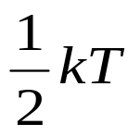

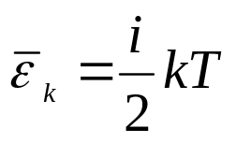
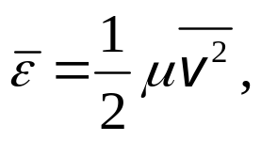
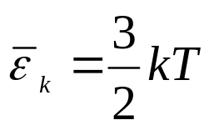
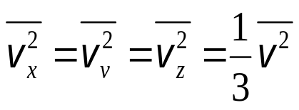





气体分子自由度：
每个自由度上平均能量为：
单原子
i =3 平动自由度
能量均分原理:在温度为 T 的平衡态下，物质分子的每一个自由度都具有相同的平均动能等于
双原子（常温）
i =5 （3 平动+2 转动）
多原子（常温）
i =6 （3 平动+3转动）
分子的平均总动能
7.5.2 能量按自由度均分原理
气体分子平均平动动能
单原子分子：
双原子分子：
多原子分子：

Slide 20





能量均分原理:在温度为 T 的平衡态下，物质分子的每一个自由度都具有相同的平均动能等于
7.5.3 理想气体的内能
理想气体模型：分子间无相互作用,无相互作用势能；刚性分子，无振动自由度.
分子的平均总动能
刚性分子理想气体内能
1 mol
单原子分子：
m / M mol
双原子分子：
内能的改变量
多原子分子：
若考虑振动：
分子的每个振动自由度的平均能量为KT
理想气体内能是温度的单值函数

Slide 21






例: 摩尔数相同的氧气和二氧化氮气体(视为理想气体) ，如果它们的温度相同，则两气体
(3)
—— 分子的平均动能
（A）内能相等；
（B）分子的平均动能相同；
（C）分子的平均平动动能相同；
（D）分子的平均转动动能相同.
(4)
—— 1 mol 气体内能
(5)
答：分子的平均平动动能相同
例: 指出下列各式的物理意义
—— 质量为m 的气体内所有分子的平均平动动能之和
(1)
—— 分子在每个自由度 上的平均动能
(6)
(2)
—— 质量为m 的气体的内能
—— 分子平均平动动能

Slide 22
§7.6 麦克斯韦速率分布
热力学系统的统计规律:
. . . . . . . . . . . .
统计规律:
大量偶然事件整体所遵从的规律
. . . . . . . .
. . . . . . . .
. . . . . . . .
不能预测
多次重复
. . . . . . . .
. . . . . . . .
抛硬币: 抛大量次数，出现正反面
次数约各1/2，呈规律性.
. . . . . . . .
伽尔顿板实验
·每个小球落入哪个槽是偶然的
·少量小球按槽分布有明显偶然性
·大量小球按狭槽分布呈现规律性
涨落:实际出现的情况与统计平均值的偏差.

Slide 23








7.6.1 速率分布和分布函数
速率位于 区间的分子数：
研究对象: 处于平衡态的理想气体系统
设总分子数为 N₀
分布在整个速率区间０ ～ ∞ 的分子数显然为分子总数N_{０}
dN : 速率在 v ~ v + dv 区
间内分子
:分子速率处在 v ~ v + dv
区间的概率
归一化条件
与 v、Δv 有关
速率分布函数
7.6.2 理想气体分子麦克斯韦速率分布律
——分子速率在 v 附近单位速率区间内的概率(概率密度)

Slide 24






7.6.2 理想气体分子麦克斯韦速率分布律
速率曲线分析：
1. 图中矩形的面积：
平衡态下，气体分子具有（v，v+dv）区间内速率的概率.
或者，平衡态下，速率区间（v，v+dv）内的分子数占总分子数的百分比.
其中
——分子质量
——玻耳兹曼常数
2. 图中斜线部分的面积：
麦克斯韦速率分布曲线：
f(v)
平衡态下，气体分子具有（v₁，v₂）区间内速率的概率.
或者，平衡态下，速率区间（ v₁ ， v₂ ）内的分子数占总分子数的百分比.
v
v+dv
v₁
v₂
v

Slide 25



7.6.2 理想气体分子麦克斯韦速率分布律
即：在麦克斯韦速率分布曲线下的任意一块面积等于相应速率区间内分子数占总分子数的百分比.或，等于分子具有相应速率区间内速率的概率.
麦克斯韦速率分布曲线：
f(v)
3. 归一化条件
v
v+dv
v₁
v₂
v
速率曲线分析：
麦克斯韦速率分布曲线所围的总面积等于1.
1. 图中矩形的面积：
7.6.3 三个统计速率
2. 图中斜线部分的面积：
1. 最概然速率 (最可几速率)

Slide 26














7.6.3 三个统计速率
3. 方均根速率
1.最概然速率 (最可几速率)
2.平均速率
v
v _{p}
显然有
分布曲线中，若以v_{p}为界，S_{右}＞S_{左}

Slide 27










1.最概然速率
例: 图为同一种气体，处于不同温度状态下的速率分布曲线，试问: (1) 哪一条曲线对应的温度高？(2) 如果这两条曲线分别对应的是同一温度下氧气和氢气的分布曲线，问哪条曲线对应的是氧气，哪条对应的是氢气？
2.平均速率
(1) T₁ < T₂
解：
氧
3. 方均根速率
(2) 黑：
红：
氢
例: 求速率在 v₁ — v₂ 区间内的分子的平均速率
f(v)
解：
T₁
T₂
O
v

Slide 28


















例: 处理理想气体分子速率分布的统计方法可用于金属中自由电子( “电子气”模型 ). 设导体中自由电子数为 N₀, 电子速率最大值为费米速率v_{F} ，且已知电子速率在 v － v + dv 区间概率为：
f(v)
O
v
(2) 根据归一化条件
（A 为常数）
(3)
画出电子气速率分布曲线
由 v_{F}定出常数 A
(3) 求
解：(1)

Slide 29

7.6.4 气体分子速率分布的测定
1920年斯特恩从实验上证实了速率分布定律.
φ
v
金属
蒸汽
ω
ω
L
方向选择
屏
速率选择器
1934年我国物理学家葛正权用实验测定了分子的速率分布.

Slide 30










§7.7 玻耳兹曼分布
满足归一化条件(全“速度空间”捕捉粒子概率为1)
麦克斯韦速度分布律讨论的是:
平衡态下，无外力场作用时，理想气体分子在“坐标空间”的分布是均匀的，分布在“速度空间”的体积元dv_{x}dv_{y}dv_{z}内的概率为
“速率区间 v ~ v + Δv ” 对应“速度空间”中半径为 v、厚度为 dv 的“球壳”，所以粒子在速率区间内的概率为
其中
分子动能

Slide 31








7.7.1 玻耳兹曼分布律
当系统在保守力场中处于平衡态时,
——分子数密度按势能分布的规律
坐标介于x~dx, y ~dy, z ~dz,内,
同时，
速度介于
7.7.2 重力场中微粒按高度分布
之间的分子数为
n₀ 为 z = 0 处分子数密度
由理想气体状态方程
对所有速度积分得体积元
内的总分子数：
等温气压公式：

Slide 32



7.7.2 重力场中微粒按高度分布
高度计原理
n₀ 为 z = 0 处分子数密度
由理想气体状态方程
等温气压公式：

Slide 33


§7.8 气体分子的平均自由程
和碰撞频率
单位时间内分子与其它分子发生碰撞的平均次数.
平衡态宏观性质的维持
设分子有效直径d，设A分子以平均速率 v 运动，其它分子都不动.
依靠
非平衡态向平衡态过渡
分子间的频繁碰撞实现
以A分子运动路径（折线）为轴线，作一半径为d ，总长度v 的圆管.
刚性球
模型
不可像讨论压强那样将分子看成质点
不需要像讨论内能那样考虑分子内部结构
d
分子的有效直径 d 约为10 ⁻¹⁰ m
d
1.平均碰撞频率

Slide 34






以A分子运动路径（折线）为轴线，作一半径为d ，总长度v 的圆管.
考虑到其它分子都在运动，经过精确计算得到分子平均碰撞次数为：
d
约 10⁹ s⁻¹ — 10¹⁰ s⁻¹
2.分子平均自由程
d
分子在连续两次碰撞间通过的自由路程的平均值.
凡是分子中心位于管内的分子都将与A 分子进行碰撞.
则，一秒钟内分子将与分子中心位于管内的所有分子进行碰撞，故平均碰撞次数为：
常温常压下约 10 ⁻⁸ — 10 ⁻⁷ m

Slide 35






平均碰撞次数为：
解:
分子平均自由程
例: 求氢在标准状态下分子的平均碰撞频率和平均自由程.(已知分子直径
d = 2×10 ⁻¹⁰ m )

Slide 36


§7.9 气体的内迁移现象
7.9.1 黏滞现象（内摩擦）
流动的气体，如果各气层的流速不均匀，则在两个气层之间的接触面上形成的一对阻碍两气层相对运动的等值反向的摩擦力.
气体不平衡
输运过程
先使B盘转动，不久A盘也开始转动，但转过一个角度后便停下来.
气体平衡
三种输运现象：
1.当气体各层流速不均匀时发生的
—— 黏滞现象
管中水流的内摩擦使水流具有什么状况？
2.当气体温度不均匀时发生的
——热传导现象
3.当气体密度不均匀时发生的
——扩散现象
称为“内摩擦力”或“黏滞力”

Slide 37





z
u₀
7.9.2 热传导
z
u=u(z)
df
z₀
T+dT
z₀+dz
df ′
z₀
T
x
u = 0
黏滞力与速度梯度、接触面积有关
傅立叶热传导定律：
牛顿黏滞定律：
热导率
η 称为黏滞系数
结论：热传导现象的微观本质是分子热运动能量的定向迁移.
结论：黏滞现象的微观本质是分子定向动量的迁移

Slide 38


7.9.3 扩散现象
z
z₀+dz
ρ +dρ
z₀
ρ
菲克扩散定律：
扩散系数
结论：气体扩散现象的微观本质是质量的定向迁移.

Slide 39

§7.10 真实气体 范德瓦尔斯方程
BD部分：
曲线几乎与体积轴垂直
7.10.1 真实气体
一、二氧化碳气体的等温线分析
——反映液体不易压缩的性质
（2） 21℃等温线:
汽液共存线较短，
饱和汽压强较高
结论：饱和汽压强与蒸汽体积无关、却与温度有关.
（3） 31.1 ℃时：临界等温线
汽液共存线收缩为一拐点，称为 ——临界点
（1） 13℃等温线：
GA部分：与理想气体的等温线相似
AB部分：汽液共存.
——饱和汽：在汽液共存时的蒸汽
（4）48.1℃时：
其等温线相似于理想气
体的等轴双曲线

Slide 40






7.10.2 范德瓦尔斯方程
理想气体状态方程
f
1.体积修正
设V 为容器体积，b为一摩尔分子所占体积.
不同气体分子有区别吗？
考虑分子间存在引力，气体分子施与器壁的压强应减少一个量值，称为——内压强 (p_{i})
或
2.压强修正

Slide 41


2.压强修正
a为比例系数
f
整理得
考虑分子间存在引力，气体分子施与器壁的压强应减少一个量值，称为——内压强 (p_{i})
——范德瓦尔斯方程

